Slide 1
Запуск компании в КНР
Сервисный центр закупок в Китае: WFOE «Детский Мир»
Структура, бюджет и план запуска на 6 месяцев Фаза 1 — услуги для московских ПМ, без торговли на собственный баланс
WFOE (торговая компания с правом экспорта) · HQ Шанхай · QC-узел Гуанчжоу · 2026/06/03 · Виталий Курносенко
Сорсинг · образцы · ОТК · контент · тестирование · аналитика — по сервисным договорам (cost-plus)

Slide 2
Детский Мир · WFOE КНР · Фаза 1
Миссия и модель Фазы 1: «глаза и руки» в Китае
Миссия: дать московскому офису прямой, контролируемый и быстрый доступ к китайским фабрикам — сорсинг, образцы, ОТК, контент, тестирование, аналитика, разрешение проблем с поставщиками.
• Юридическая форма — WFOE с правом экспорта, но 6 месяцев — только сервисные услуги по договорам с материнской компанией.
• Самофинансирование — выручка = cost base × 1,08 (cost-plus) + НДС 6%.
• Русское управление + китайская команда — директор и технолог (RU), операционный штат (CN).
• Экспортная лицензия — оформляется «про запас»; активация в Фазе 2 (решение в конце M6).
Не представительство и не торговый дом «с первого дня», а контролируемый сервисный контур с прозрачным биллингом.
Сервисный центр закупок в Китае · 6 месяцев
1 / 14

Slide 3
Детский Мир · WFOE КНР · Фаза 1
Scope Фазы 1: что делаем и чего не делаем
В scope (6 месяцев)
Out of scope (Фаза 1)
Направление | Содержание
Sourcing-саппорт | Поиск и верификация фабрик, AVL, КП по брифам ПМ
Образцы | Преселекция, консолидация, авиа в РФ (3–7 дней)
ОТК и аудиты | Pre-shipment AQL 2,5, аудиты фабрик/складов
Брак и задержки | Выезды на фабрику, CAPA, эскалация в Москву
Контент/тесты/аналитика | Фото/видео, лаборатории, тренды рынка
Liaison + финансы | Единое окно для ПМ, биллинг услуг
Исключено | Комментарий
Экспорт/торговля на баланс WFOE | Лицензия есть, не используется
Контракты на закупку/импорт | Ведёт головная компания РФ
Прямые платежи фабрикам за товар | Исключение — pass-through лабораторий
Складирование и таможня партий | Функция логистики РФ
B2C / маркетплейсы в КНР | —
Фаза 2 (конец M6): go/no-go по активации торговых/экспортных операций без смены юр. формы.
Сервисный центр закупок в Китае · 6 месяцев
2 / 14

Slide 4
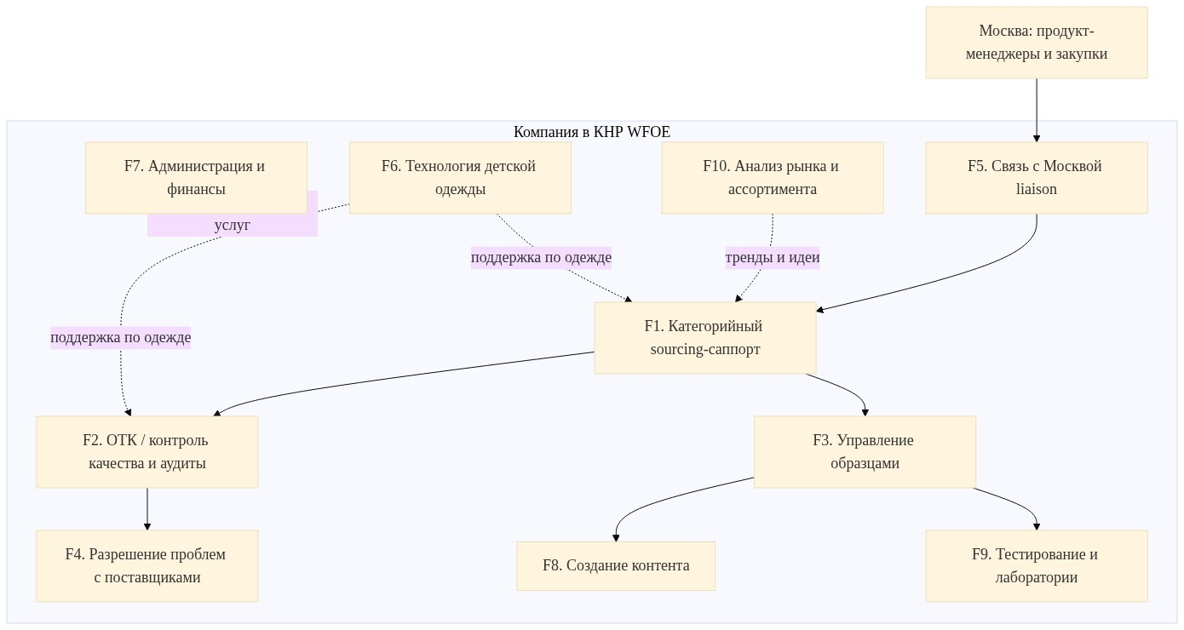
Детский Мир · WFOE КНР · Фаза 1
Карта функциональных блоков
10 функциональных блоков: F1–F5 — операционная цепочка, F6–F10 — экспертиза и сервисы, F7 — обеспечение.
• F1–F5 — sourcing → QC → образцы → проблемы → liaison.
• F6 — технология детской одежды (tech pack, PPS, GB 31701).
• F8–F10 — контент, лаборатории, аналитика рынка.
• F7 — администрация, учёт WFOE, биллинг материнской.
Сервисный центр закупок в Китае · 6 месяцев
3 / 14

Slide 5
Детский Мир · WFOE КНР · Фаза 1
Операционная цепочка F1–F5 и KPI
Функция | Цель | KPI (целевые)
F1. Sourcing | Поддержка ПМ: фабрики, AVL, КП | Ответ ПМ ≤ 2 дня; ≥ 90% брифов в срок
F2. ОТК / QC | Pre-shipment + аудиты до отгрузки | Дефектность < 1,5%; PSI ≤ 1 день
F3. Образцы | Преселекция и отправка в РФ | 3–7 дней «фабрика → отправка»; ≥ 98%
F4. Брак/задержки | Выезд, root cause, CAPA | Выезд ≤ 3 дня; ≥ 80% без эскалации
F5. Liaison | Единое окно для Москвы | Ответ ≤ 1 день; статус без срывов
Доп. функции (M5+): F6 tech pack/PPS · F8 контент к старту продаж · F9 тесты ТР ТС/GB · F10 тренды рынка.
Сервисный центр закупок в Китае · 6 месяцев
4 / 14

Slide 6
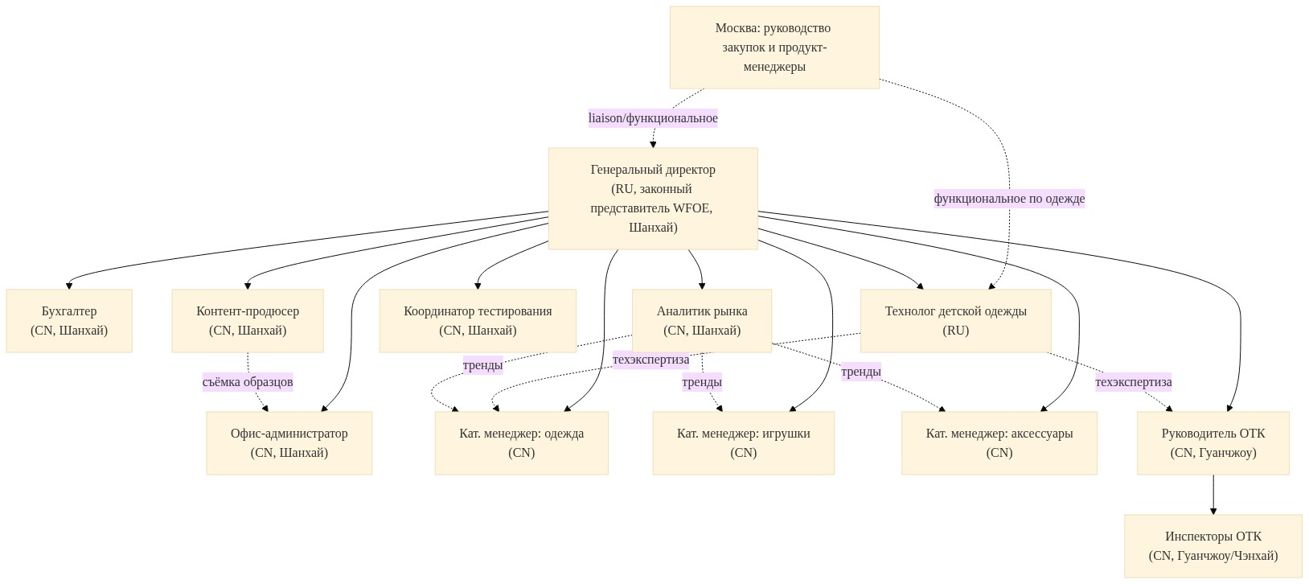
Детский Мир · WFOE КНР · Фаза 1
Организационная структура (целевая, к M6)
Сплошные линии — административное подчинение директору; пунктир — функциональные связи с Москвой и внутри команды.
Сервисный центр закупок в Китае · 6 месяцев
5 / 14

Slide 7
Детский Мир · WFOE КНР · Фаза 1
Численность и локации (к концу M6)
Модель найма: RU — директор (Z-виза, legal representative) и технолог; CN — все операционные роли.
Локация | Роли | Чел.
Шанхай (HQ) | Директор (RU), технолог (RU), бухгалтер, офис-админ, 3 кат. менеджера, контент, тестирование, аналитик | 10
Гуанчжоу (QC-узел) | Руководитель ОТК + инспекторы (1–2) | 2–3
Итого |  | 12–13
Кат. менеджеры и технолог базируются в Шанхае, но часто в командировках (Гуандун, Фуцзянь, Чжэцзян, Чэнхай).
Сервисный центр закупок в Китае · 6 месяцев
6 / 14

Slide 8
Детский Мир · WFOE КНР · Фаза 1
Бюджет первых 6 месяцев — сводка
Курс-ориентир: 1 CNY = 12 RUB · модель cost-plus 8%.
Блок | CNY | RUB (×12)
CAPEX (единовременно, старт) | 254 000 | 3 048 000
Себестоимость услуг — cost base (6 мес.) | 1 730 675 | 20 768 100
Налоги WFOE (НДС 6% + CIT 25%) | 146 761 | 1 761 132
Выручка по сервисным договорам (без НДС) | 1 869 129 | 22 429 548
Run-rate на M6 (cost base / мес) | 433 025 | 5 196 300
Денежный отток материнской (6 мес.): выручка + НДС = 1 981 277 CNY (~23,78 млн RUB). CAPEX в M1–M2 покрывается инъекцией оборотного капитала.
Сервисный центр закупок в Китае · 6 месяцев
7 / 14

Slide 9
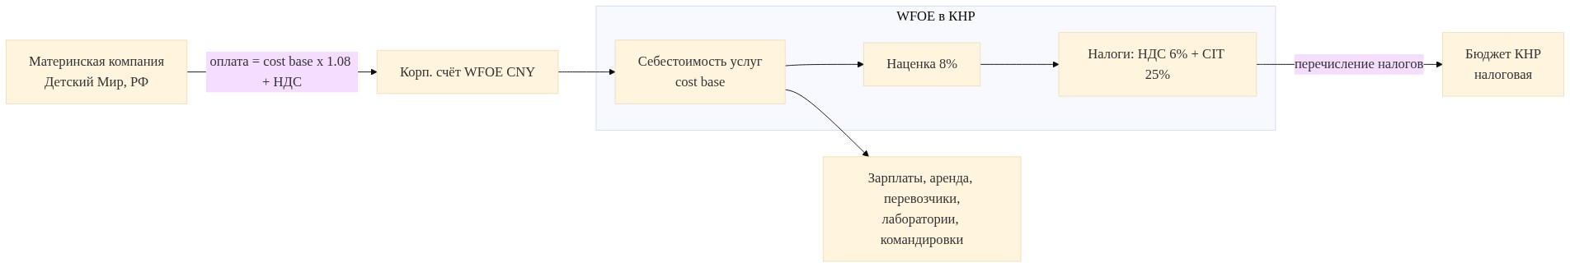
Детский Мир · WFOE КНР · Фаза 1
Финансовая модель: сервисные договоры (cost-plus)
WFOE не получает «дотацию», а продаёт услуги материнской компании. Наценка 8% — ориентир для трансфертного ценообразования.
Один рамочный сервисный договор + приложения-SOW по услугам + ежемесячные акты (биллинг в CNY).
Сервисный центр закупок в Китае · 6 месяцев
8 / 14

Slide 10
Детский Мир · WFOE КНР · Фаза 1
Перечень сервисных договоров (billable services)
Услуга | Функция | Модель оплаты
Поиск и верификация поставщиков (sourcing fee) | F1 | Ретейнер / за бриф
Контроль качества и аудиты (QC / audit fee) | F2, F4 | За инспекцию/аудит + ретейнер
Управление и отправка образцов (sample fee) | F3 | За партию / ретейнер
Создание контента (content production fee) | F8 | За SKU / пакет
Координация тестирования (lab testing fee) | F9 | Координация + pass-through
Аналитика рынка (market intelligence retainer) | F10 | Ежемесячный ретейнер
Управление и liaison (management fee) | F5, F7 | Ежемесячный ретейнер
Счета лабораторий SGS/BV/Intertek — pass-through: перевыставляются отдельной строкой, в cost base не входят.
Сервисный центр закупок в Китае · 6 месяцев
9 / 14

Slide 11
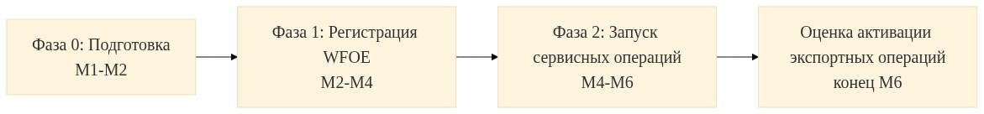
Детский Мир · WFOE КНР · Фаза 1
Roadmap запуска M1–M6
Месяц | Ключевые действия | Веха
M1 | Директор, юрконсультант, ТМ в CNIPA, проработка сервисных договоров | Scope утверждён
M2 | Pre-approval WFOE, офис-админ, кат. менеджер (игрушки), рамочный договор | Команда 3 чел.
M3 | Business license, счёт, экспортная рег. «про запас», протокол ОТК AQL 2,5 | WFOE действует, 6 чел.
M4 | Бухгалтер, инспектор, аналитик; первые образцы и PSI; первый биллинг | 9 чел., первый акт
M5 | Технолог, контент, тестирование, 2-й инспектор; PPS, контент, тесты | 13 чел., полная команда
M6 | Штатный режим, KPI, ретроспектива, go/no-go экспорт (Фаза 2) | KPI на уровне
Сервисный центр закупок в Китае · 6 месяцев
10 / 14

Slide 12
Детский Мир · WFOE КНР · Фаза 1
KPI по фазам и график найма
KPI по фазам
График найма (активных сотрудников)
KPI | M1–2 | M3–4 | M5–6
Численность | 1→3 | 6→9 | 13
Фабрики (накопит.) | 0 | 10–15 | 25–40
Образцы в РФ | 0 | первые | поток
PSI / аудиты в мес. | 0 | первые | по SKU
Дефектность отгрузок | — | базлайн | < 1,5%
SLA ответа ПМ | — | ≤ 2 дня | ≤ 1 день
Роль / месяц | M1 | M2 | M3 | M4 | M5 | M6
Директор (RU) | ● | ● | ● | ● | ● | ●
Офис-админ (CN) |  | ● | ● | ● | ● | ●
Кат. менеджер игрушки |  | ● | ● | ● | ● | ●
Кат. менеджеры одежда/акс. |  |  | ● | ● | ● | ●
Руководитель ОТК |  |  | ● | ● | ● | ●
Бухгалтер, инспектор, аналитик |  |  |  | ● | ● | ●
Технолог, контент, тестир., инсп.2 |  |  |  |  | ● | ●
Активных сотрудников | 1 | 3 | 6 | 9 | 13 | 13
13 вех M1–M6 — см. slides.md (слайд 12) и 04_setup_development_plan_6m.md. Поэтапный найм снижает burn rate первых месяцев.
Сервисный центр закупок в Китае · 6 месяцев
11 / 14

Slide 13
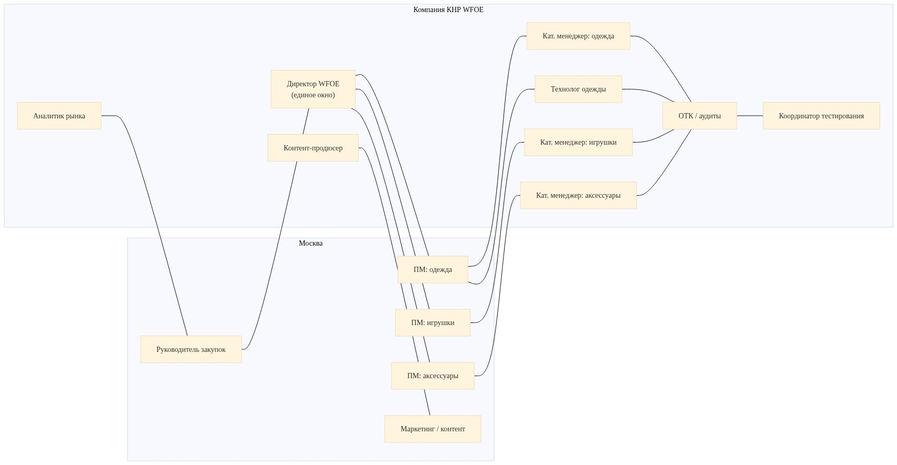
Детский Мир · WFOE КНР · Фаза 1
Горизонтальные связи с московским офисом
Единое окно (директор WFOE, F5) + прямые функциональные связки кат. менеджеров и ПМ.
• Единое окно: все запросы через директора — без «дёргания» исполнителей в обход приоритетов.
• Функциональные связки: кат. менеджеры ↔ ПМ; технолог ↔ ПМ одежды; контент ↔ маркетинг.
• Общий трекер: задачи, AVL, библиотека образцов, протоколы тестов — обеим сторонам. Часовые пояса: МСК +5 ч.
Сервисный центр закупок в Китае · 6 месяцев
12 / 14

Slide 14
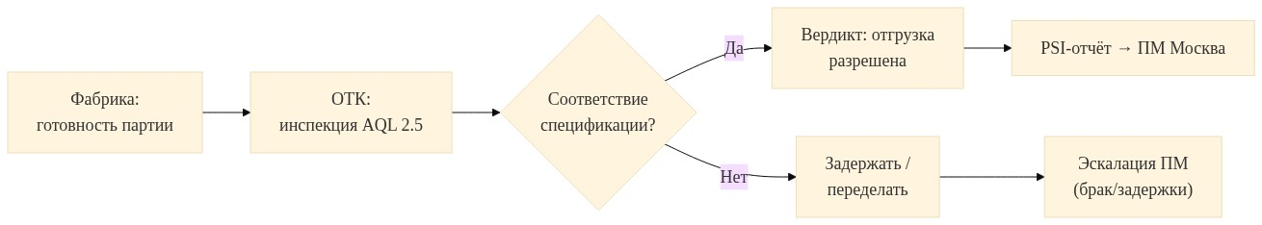
Детский Мир · WFOE КНР · Фаза 1
Сквозные процессы: образцы, QC и оплата доставки
Процесс А. Образцы (3–7 дней «фабрика → РФ»)
Процесс Б. Pre-shipment QC (AQL 2,5)
Контур оплаты доставки образцов (cost-plus)
WFOE оплачивает перевозчика из своих средств → расход в cost base → перевыставление материнской с наценкой 8% + НДС.
Сервисный центр закупок в Китае · 6 месяцев
13 / 14

Slide 15
Детский Мир · WFOE КНР · Фаза 1
SLA, риски и критерии активации Фазы 2
SLA (ключевые)
Риски и митигация
Критерии Фазы 2 (M6)
Параметр | Значение
Ответ на запрос ПМ | ≤ 1 день
Закрытие брифа на образец | 3–7 дней
Выезд по браку | ≤ 3 дня
PSI после инспекции | ≤ 1 день
Биллинг материнской | ежемесячно
Статус-отчёт | еженедельно
Аналитические обзоры | раз в 2 недели
Риск | Митигация
Задержка Z-визы | Старт M1, HR-агентство
Срыв регистрации WFOE | Юрконсультант, буфер сроков
Трансфертное ценообр. | Согласовать cost-plus M1–M2
Кража ИС | ТМ в CNIPA до фабрик, NDA
Открытие счёта (санкции) | Bank of China / ICBC, CNY
☐ KPI сервисных функций на уровне, биллинг отлажен
☐ Подтверждённая экономия на закупках (Finance)
☐ Бизнес-кейс под торговые операции (B2B)
☐ Готовность Finance к товарным CNY-расчётам
☐ Положительная оценка санкционного/правового риска
WFOE в Фазе 1 — контролируемый сервисный контур «глаза и руки» в Китае с прозрачным cost-plus финансированием, а не торговый риск с первого дня.
Сервисный центр закупок в Китае · 6 месяцев
14 / 14

